Slide 1
CHAPTER 01 · 旅游大数据分析与决策
01
旅游大数据概述
逐章教学课件 · 44页 · 理论—技术—场景—治理
内容依据：原书第1章
1 / 44

Slide 2
CHAPTER 01 · 旅游大数据分析与决策
导入案例：从真实问题开始
2019 年国庆黄金周前夕，黄果树景区管理者面对一个难题：根据往年经验，10 月 1-7 日将迎来超过 30 万游客，但精确到每…
年国庆黄金周前夕，黄果树景区管理者面
大瀑布观景台什么时间最拥挤？
核心
游客从哪个入口来、走哪条路线、在哪个
大瀑布观景台什么时间最拥挤？
验证
游客从哪个入口来、走哪条路线、在哪个景点停留最久？
内容依据：原书第1章
2 / 44

Slide 3
CHAPTER 01 · 旅游大数据分析与决策
学习目标与成果证据
知识目标：学生能够阐述旅游大数据的概念、特征与价值，理解从经验驱动到数据驱动的决策范式转变，掌握旅游…
能力目标：学生能够识别旅游行业中的大数据应用场景，评估不同数据源的分析价值，初步构建"用数据提问、用…
素养目标：学生能够理解数据的"双刃剑"属性——数据既是优化决策的工具，也可能带来隐私侵犯和算法偏见，…
本节核心问题是：如何把“学习目标”转化为可执行的文旅创业行动。
1
2
知识目标：学生能够阐述旅游大数据的概
能力目标：学生能够识别旅游行业中的大
3
4
素养目标：学生能够理解数据的"双刃剑
本节核心问题是：如何把“学习目标”转
内容依据：原书第1章
3 / 44

Slide 4
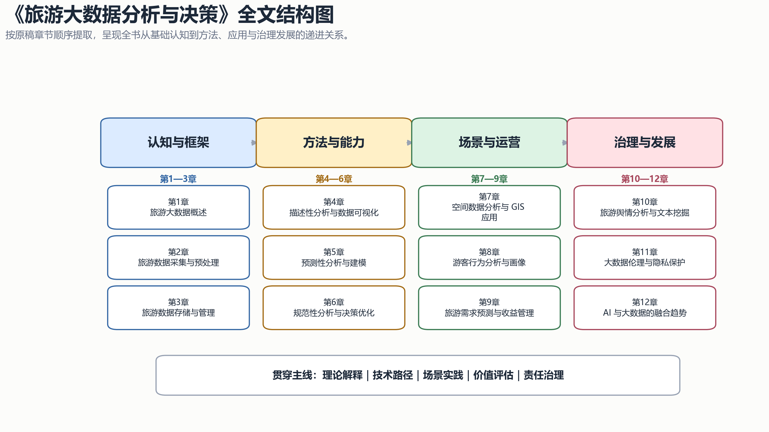
CHAPTER 01 · 旅游大数据分析与决策
本章知识地图
从概念、机制到行动，形成可验证、可交付、可复盘的学习闭环。
内容依据：原书第1章
4 / 44

Slide 5
CHAPTER 01 · 旅游大数据分析与决策
旅游大数据的概念与特征｜核心概念
什么是旅游大数据
数据驱动决策的范式转变
DIKW 模型与旅游分析
01
02
03
04
什么是旅游大数据
数据驱动决策的范式转变
DIKW 模型与旅游分析
验证
内容依据：原书第1章
5 / 44

Slide 6
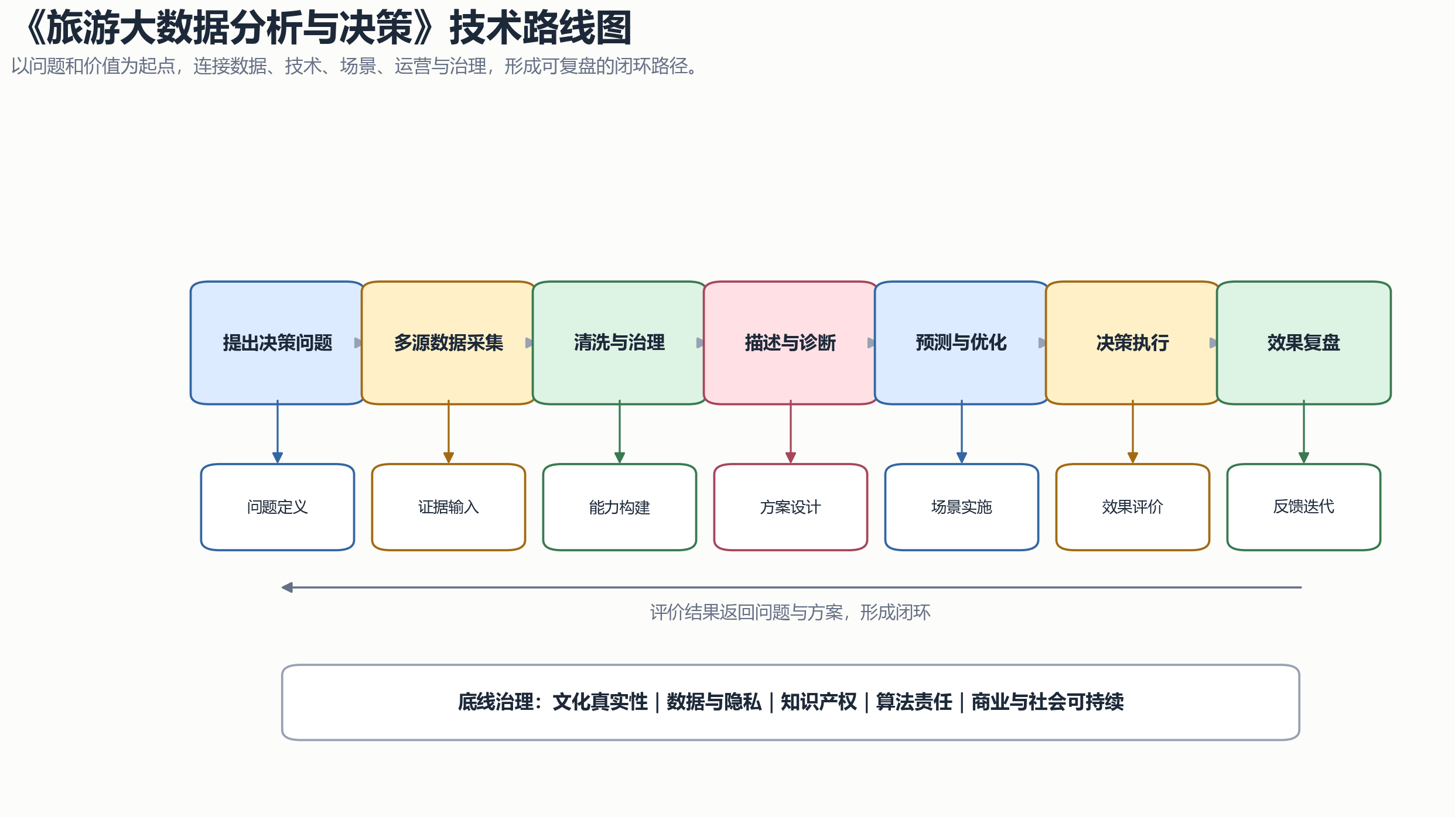
CHAPTER 01 · 旅游大数据分析与决策
旅游大数据的概念与特征｜关键要素
大数据的"4V"特征。
大数据（Big Data）通常被定义为具有"4V"特征的数据集合：Volume（规模巨大）——数据量达到 TB 甚至 PB 级别…
Velocity（产生和处理速度快）——数据以流的形式持续产生，需要实时或准实时的处理能力。
内容依据：原书第1章
6 / 44

Slide 7
CHAPTER 01 · 旅游大数据分析与决策
旅游大数据的概念与特征｜机制拆解
Variety（类型多样）——包括结构化数据（数据库表格）、半结构化数据（JSON、XML）、非结构化数据（文本、图片、视频、语…
Value（价值密度低）——海量数据中有价值的信息占比低，需要"沙里淘金"的分析技术。
旅游大数据的独特特征。
Variety（类型多样）——包括结
Value（价值密度低）——海量数据
旅游大数据的独特特征。
验证
内容依据：原书第1章
7 / 44

Slide 8
CHAPTER 01 · 旅游大数据分析与决策
旅游大数据的概念与特征｜方法路径
旅游大数据在通用 4V 特征之外，还有其行业特殊性。
时空强关联——旅游数据天然带有时间和空间标签（什么时间、在什么地点、做了什么），时空维度是旅游分析的核心维度。
多源异构——旅游数据来自票务系统、OTA 平台、社交媒体、运营商基站、IoT 传感器、支付系统等多个完全不同的数据源，格式和口径…
机会
约束
旅游大数据在通用 4V 特征之外，还
多源异构——旅游数据来自票务系统、O
时空强关联——旅游数据天然带有时间和
验证
内容依据：原书第1章
8 / 44

Slide 9
CHAPTER 01 · 旅游大数据分析与决策
旅游大数据的来源与分类｜核心概念
核心数据源全景
数据结构分类
核心数据源全景
数据结构分类
贵州旅游数据特色
贵州旅游数据特色
验证
内容依据：原书第1章
9 / 44

Slide 10
CHAPTER 01 · 旅游大数据分析与决策
旅游大数据的来源与分类｜关键要素
票务系统——售票记录（时间、票种、价格、渠道）、闸机通行记录（入园/出园时间、闸机编号）、分时预约数据（预约时段、预约人数）。
酒店 PMS——入住/退房记录、房型偏好、入住天数、消费账单。
餐饮 POS——点餐记录、消费金额、就餐时间、菜品偏好。
票务系统——售票记录（时间、票种、价
酒店 PMS——入住/退房记录、房型
餐饮 POS——点餐记录、消费金额、
验证
内容依据：原书第1章
10 / 44

Slide 11
CHAPTER 01 · 旅游大数据分析与决策
旅游大数据的来源与分类｜机制拆解
停车系统——入场/出场时间、车辆类型、停留时长。
这些数据是景区最核心的"一手数据"，质量相对可控，但通常分散在不同的系统中。
OTA 平台（携程、美团、飞猪等）——搜索记录、浏览行为、预订记录、用户评价。
机会
约束
停车系统——入场/出场时间、车辆类型
OTA 平台（携程、美团、飞猪等）—
这些数据是景区最核心的"一手数据"，
验证
内容依据：原书第1章
11 / 44

Slide 12
CHAPTER 01 · 旅游大数据分析与决策
旅游大数据的来源与分类｜方法路径
社交媒体（微博、微信、抖音、小红书）——旅游相关内容的发布、点赞、评论、转发。
搜索引擎（百度、Google）——旅游相关关键词的搜索量趋势。
地图服务（高德、百度地图）——景区导航请求、周边搜索、实时路况。
01
02
03
04
社交媒体（微博、微信、抖音、小红书）
搜索引擎（百度、Google）——旅
地图服务（高德、百度地图）——景区导
验证
内容依据：原书第1章
12 / 44

Slide 13
CHAPTER 01 · 旅游大数据分析与决策
旅游大数据分析的技术栈｜核心概念
数据处理技术
数据处理技术
数据分析技术
Python 在旅游分析中的优势
数据分析技术
Python 在旅游分析中的优势
验证
内容依据：原书第1章
13 / 44

Slide 14
CHAPTER 01 · 旅游大数据分析与决策
旅游大数据分析的技术栈｜关键要素
API 调用——通过 RESTful API 从 OTA 平台、地图服务、气象服务获取数据。
网络爬虫——自动抓取网页上的公开数据（如旅游攻略、用户评价），需注意 robots.txt 协议和法律法规。
日志收集——通过 Flume、Filebeat 等工具采集服务器和应用的日志数据。
机会
约束
API 调用——通过 RESTful
日志收集——通过 Flume、Fil
网络爬虫——自动抓取网页上的公开数据
验证
内容依据：原书第1章
14 / 44

Slide 15
CHAPTER 01 · 旅游大数据分析与决策
旅游大数据分析的技术栈｜机制拆解
IoT 数据接入——通过 MQTT、CoAP 等协议接入传感器数据。
消息队列——使用 Kafka 等消息中间件缓冲和分发实时数据流。
缺失值处理——删除缺失过多的字段、用均值/中位数/众数填充、用模型预测缺失值。
01
02
03
04
IoT 数据接入——通过 MQTT、
消息队列——使用 Kafka 等消息
缺失值处理——删除缺失过多的字段、用
验证
内容依据：原书第1章
15 / 44

Slide 16
CHAPTER 01 · 旅游大数据分析与决策
旅游大数据分析的技术栈｜方法路径
异常值检测——基于统计方法（如 3σ
数据转换——标准化/归一化（将不同量
异常值检测——基于统计方法（如 3σ 原则、箱线图）或机器学习方法（如孤立森林）识别和处理异常值。
数据转换——标准化/归一化（将不同量纲的数据转换到同一尺度）、离散化（将连续变量分箱）、编码（将类别变量转为数值）。
重复数据去重——识别和删除重复记录。
核心
重复数据去重——识别和删除重复记录。
验证
内容依据：原书第1章
16 / 44

Slide 17
CHAPTER 01 · 旅游大数据分析与决策
旅游大数据的应用场景｜核心概念
需求预测与容量管理
游客画像与精准营销
舆情监测与口碑管理
机会
约束
需求预测与容量管理
舆情监测与口碑管理
游客画像与精准营销
验证
内容依据：原书第1章
17 / 44

Slide 18
CHAPTER 01 · 旅游大数据分析与决策
旅游大数据的应用场景｜关键要素
运营优化与收益管理
基于历史客流数据、天气、节假日、在线预订趋势等因素，预测未来特定日期和时段的客流量。
预测精度直接影响景区的运营效率——高估导致资源闲置，低估导致服务品质下降。
01
02
03
04
运营优化与收益管理
基于历史客流数据、天气、节假日、在线
预测精度直接影响景区的运营效率——高
验证
内容依据：原书第1章
18 / 44

Slide 19
CHAPTER 01 · 旅游大数据分析与决策
旅游大数据的应用场景｜机制拆解
贵州黄果树景区使用 Prophet
结合客流预测和景区承载力模型，制定动
贵州黄果树景区使用 Prophet + XGBoost 集成模型，将日客流预测误差控制在 10% 以内。
结合客流预测和景区承载力模型，制定动态的限流和分流策略。
织金洞根据 CO₂ 传感器数据和客流预测，动态调整瞬时承载量——CO₂ 浓度低时适当提高容量上限，CO₂ 浓度升高时提前预警限流。
核心
织金洞根据 CO₂ 传感器数据和客流
验证
内容依据：原书第1章
19 / 44

Slide 20
CHAPTER 01 · 旅游大数据分析与决策
旅游大数据的应用场景｜方法路径
通过聚类分析将游客分为不同群体——家庭亲子型、年轻探险型、银发休闲型、商务会议型等。
每个群体的行为特征、消费偏好、信息获取渠道各不相同。
贵州西江千户苗寨基于游客画像，向不同群体推送差异化的内容——为亲子游客推荐非遗体验项目，为年轻游客推荐旅拍打卡路线。
1
2
通过聚类分析将游客分为不同群体——家
每个群体的行为特征、消费偏好、信息获
3
4
贵州西江千户苗寨基于游客画像，向不同
验证
内容依据：原书第1章
20 / 44

Slide 21
CHAPTER 01 · 旅游大数据分析与决策
数据分析思维｜核心概念
从问题出发，而非从数据出发
相关性 ≠ 因果性
数据可视化的叙事力量
01
02
03
04
从问题出发，而非从数据出发
相关性 ≠ 因果性
数据可视化的叙事力量
验证
内容依据：原书第1章
21 / 44

Slide 22
CHAPTER 01 · 旅游大数据分析与决策
数据分析思维｜关键要素
数据分析的第一原则。
很多数据分析的初学者容易犯一个错误：
数据分析的第一原则。
很多数据分析的初学者容易犯一个错误：拿到一份数据就开始"跑各种分析"，做了一堆图表但不知道想回答什么问题。
正确的分析流程是：定义问题（想解决什么业务问题？
核心
正确的分析流程是：定义问题（想解决什
验证
内容依据：原书第1章
22 / 44

Slide 23
CHAPTER 01 · 旅游大数据分析与决策
数据分析思维｜机制拆解
1
2
）→ 确定指标（用什么来衡量？
）→ 收集数据（需要哪些数据？
）→ 确定指标（用什么来衡量？
）→ 收集数据（需要哪些数据？
）→ 分析建模（用什么方法？
3
4
）→ 分析建模（用什么方法？
验证
内容依据：原书第1章
23 / 44

Slide 24
CHAPTER 01 · 旅游大数据分析与决策
数据分析思维｜方法路径
）→ 解读结果（发现意味着什么？
）→ 指导决策（应该采取什么行动？
"问题驱动"的旅游分析案例。
01
02
03
04
）→ 解读结果（发现意味着什么？
）→ 指导决策（应该采取什么行动？
"问题驱动"的旅游分析案例。
验证
内容依据：原书第1章
24 / 44

Slide 25
CHAPTER 01 · 旅游大数据分析与决策
思考与练习｜核心概念
以你熟悉的某个旅游场景为例，列出该场
"数据驱动决策"与"经验驱动决策"各
以你熟悉的某个旅游场景为例，列出该场景中可能产生的 5 类数据，并说明每类数据的潜在分析价值。
"数据驱动决策"与"经验驱动决策"各有什么优势和局限？
在什么情况下应该优先依赖经验而非数据？
核心
在什么情况下应该优先依赖经验而非数据
验证
内容依据：原书第1章
25 / 44

Slide 26
CHAPTER 01 · 旅游大数据分析与决策
思考与练习｜关键要素
用 DIKW 模型分析一个你熟悉的旅游数据应用案例，说明从 Data 到 Wisdom 的每一层跃迁是如何实现的。
安装 Python 和 Jupyter Notebook，加载一个旅游相关的公开数据集（如贵阳市旅游数据），完成基础的数据探索（…
讨论：如果一个景区过度依赖数据驱动决策，可能产生哪些问题？
1
2
用 DIKW 模型分析一个你熟悉的旅
安装 Python 和 Jupyte
3
4
讨论：如果一个景区过度依赖数据驱动决
验证
内容依据：原书第1章
26 / 44

Slide 27
CHAPTER 01 · 旅游大数据分析与决策
思考与练习｜机制拆解
本节核心问题是：如何把“思考与练习”转化为可执行的文旅创业行动。
判断一项方案是否成立，要同时检查用户价值、交付能力与成本边界。
先做小范围验证，再依据真实反馈调整产品，而不是依赖主观想象。
01
02
03
04
本节核心问题是：如何把“思考与练习”
判断一项方案是否成立，要同时检查用户
先做小范围验证，再依据真实反馈调整产
验证
内容依据：原书第1章
27 / 44

Slide 28
CHAPTER 01 · 旅游大数据分析与决策
思考与练习｜方法路径
把复杂工作拆成输入、处理、输出和复盘四个环节，可以降低试错成本。
课堂讨论应回到具体场景、目标用户和可观察证据，避免空泛结论。
行动方案需要明确负责人、完成时间、验收标准和风险预案。
把复杂工作拆成输入、处理、输出和复盘
课堂讨论应回到具体场景、目标用户和可
行动方案需要明确负责人、完成时间、验
验证
内容依据：原书第1章
28 / 44

Slide 29
CHAPTER 01 · 旅游大数据分析与决策
知识卡片 1-1：旅游大数据分析的核心工具链｜核心概念
本节核心问题是：如何把“知识卡片 1-1：旅游大数据分析的核心工具链”转化为可执行的文旅创业行动。
判断一项方案是否成立，要同时检查用户价值、交付能力与成本边界。
先做小范围验证，再依据真实反馈调整产品，而不是依赖主观想象。
1
2
本节核心问题是：如何把“知识卡片 1
判断一项方案是否成立，要同时检查用户
3
4
先做小范围验证，再依据真实反馈调整产
验证
内容依据：原书第1章
29 / 44

Slide 30
CHAPTER 01 · 旅游大数据分析与决策
知识卡片 1-1：旅游大数据分析的核心工具链｜关键要素
把复杂工作拆成输入、处理、输出和复盘四个环节，可以降低试错成本。
课堂讨论应回到具体场景、目标用户和可观察证据，避免空泛结论。
行动方案需要明确负责人、完成时间、验收标准和风险预案。
01
02
03
04
把复杂工作拆成输入、处理、输出和复盘
课堂讨论应回到具体场景、目标用户和可
行动方案需要明确负责人、完成时间、验
验证
内容依据：原书第1章
30 / 44

Slide 31
CHAPTER 01 · 旅游大数据分析与决策
知识卡片 1-1：旅游大数据分析的核心工具链｜机制拆解
AI可以提升效率，但文化判断、伦理责任和最终决策仍由人承担。
形成可复用模板后，再考虑自动化、产品化和规模化。
复盘时区分结果、过程与假设，找出真正影响成败的关键变量。
AI可以提升效率，但文化判断、伦理责
形成可复用模板后，再考虑自动化、产品
复盘时区分结果、过程与假设，找出真正
验证
内容依据：原书第1章
31 / 44

Slide 32
CHAPTER 01 · 旅游大数据分析与决策
知识卡片 1-1：旅游大数据分析的核心工具链｜方法路径
把本节方法应用到一个贵州或安顺文旅案
把本节方法应用到一个贵州或安顺文旅案例，检验其适用边界。
本节核心问题是：如何把“知识卡片 1-1：旅游大数据分析的核心工具链”转化为可执行的文旅创业行动。
判断一项方案是否成立，要同时检查用户价值、交付能力与成本边界。
本节核心问题是：如何把“知识卡片 1
判断一项方案是否成立，要同时检查用户
验证
内容依据：原书第1章
32 / 44

Slide 33
CHAPTER 01 · 旅游大数据分析与决策
知识卡片 1-2：数据分析的六步流程｜核心概念
图0-2 技术路线图（作者绘制）
本节核心问题是：如何把“知识卡片 1-2：数据分析的六步流程”转化为可执行的文旅创业行动。
判断一项方案是否成立，要同时检查用户价值、交付能力与成本边界。
01
02
03
04
图0-2 技术路线图（作者绘制）
本节核心问题是：如何把“知识卡片 1
判断一项方案是否成立，要同时检查用户
验证
内容依据：原书第1章
33 / 44

Slide 34
CHAPTER 01 · 旅游大数据分析与决策
知识卡片 1-2：数据分析的六步流程｜关键要素
先做小范围验证，再依据真实反馈调整产品，而不是依赖主观想象。
把复杂工作拆成输入、处理、输出和复盘四个环节，可以降低试错成本。
课堂讨论应回到具体场景、目标用户和可观察证据，避免空泛结论。
先做小范围验证，再依据真实反馈调整产
把复杂工作拆成输入、处理、输出和复盘
课堂讨论应回到具体场景、目标用户和可
验证
内容依据：原书第1章
34 / 44

Slide 35
CHAPTER 01 · 旅游大数据分析与决策
知识卡片 1-2：数据分析的六步流程｜机制拆解
行动方案需要明确负责人、完成时间、验
行动方案需要明确负责人、完成时间、验收标准和风险预案。
AI可以提升效率，但文化判断、伦理责任和最终决策仍由人承担。
形成可复用模板后，再考虑自动化、产品化和规模化。
AI可以提升效率，但文化判断、伦理责
形成可复用模板后，再考虑自动化、产品
验证
内容依据：原书第1章
35 / 44

Slide 36
CHAPTER 01 · 旅游大数据分析与决策
知识卡片 1-2：数据分析的六步流程｜方法路径
复盘时区分结果、过程与假设，找出真正影响成败的关键变量。
把本节方法应用到一个贵州或安顺文旅案例，检验其适用边界。
图0-2 技术路线图（作者绘制）
机会
约束
复盘时区分结果、过程与假设，找出真正
图0-2 技术路线图（作者绘制）
把本节方法应用到一个贵州或安顺文旅案
验证
内容依据：原书第1章
36 / 44

Slide 37
CHAPTER 01 · 旅游大数据分析与决策
本章综合框架
旅游大数据的概念与特征
旅游大数据的来源与分类
从概念、机制到行动，形成可验证、可交付、可复盘的学习闭环。
旅游大数据分析的技术栈
旅游大数据的应用场景
数据分析思维
思考与练习
知识卡片 1-1：旅游大数据分析的核心工具链
知识卡片 1-2：数据分析的六步流程
内容依据：原书第1章
37 / 44

Slide 38
CHAPTER 01 · 旅游大数据分析与决策
证据链：从观点到可验证判断
明确观点与分析单位
寻找数据、案例或政策依据
检查证据边界与反例
形成可复核的结论
01
02
03
04
明确观点与分析单位
寻找数据、案例或政策依据
检查证据边界与反例
形成可复核的结论
内容依据：原书第1章
38 / 44

Slide 39
CHAPTER 01 · 旅游大数据分析与决策
贵州案例迁移：从地方实践提炼机制
还原案例背景与约束
识别关键技术或运营机制
比较可复制与不可复制因素
提出适用于安顺的改进方案
01
02
03
04
还原案例背景与约束
识别关键技术或运营机制
比较可复制与不可复制因素
提出适用于安顺的改进方案
内容依据：原书第1章
39 / 44

Slide 40
CHAPTER 01 · 旅游大数据分析与决策
风险、伦理与治理检查
隐私与数据安全
文化表达与社区权益
隐私与数据安全
文化表达与社区权益
技术依赖与数字鸿沟
商业价值与公共价值平衡
核心
技术依赖与数字鸿沟
商业价值与公共价值平衡
内容依据：原书第1章
40 / 44

Slide 41
CHAPTER 01 · 旅游大数据分析与决策
课堂工作坊：绘制一页分析画布
1
2
界定对象与目标用户
标出资源、技术与参与者关系
写出价值创造机制
列出证据与待验证假设
界定对象与目标用户
标出资源、技术与参与者关系
3
4
写出价值创造机制
列出证据与待验证假设
内容依据：原书第1章
41 / 44

Slide 42
CHAPTER 01 · 旅游大数据分析与决策
课后实训任务
围绕“旅游大数据概述”选择一个真实案
围绕“旅游大数据概述”选择一个真实案例
提交问题定义、机制图与证据表
提出一个可执行改进建议
说明风险、边界与复盘指标
提交问题定义、机制图与证据表
提出一个可执行改进建议
说明风险、边界与复盘指标
内容依据：原书第1章
42 / 44

Slide 43
CHAPTER 01 · 旅游大数据分析与决策
本章小结
从概念、机制到行动，形成可验证、可交付、可复盘的学习闭环。
旅游大数据的概念与特征
旅游大数据的来源与分类
旅游大数据分析的技术栈
旅游大数据的应用场景
数据分析思维
思考与练习
内容依据：原书第1章
43 / 44

Slide 44
CHAPTER 01 · 旅游大数据分析与决策
从理解走向负责任的实践
回到真实问题
尊重文化与社区
用数据验证判断
持续复盘和迭代
01
02
03
04
回到真实问题
尊重文化与社区
用数据验证判断
持续复盘和迭代
内容依据：原书第1章
44 / 44

